Slide 1
LÍNGUA PORTUGUESA
CONJUNTO 1
7º ANO
APOIO PARA AULAS E ESTUDOS

Slide 2
MÓDULO 1
Estudo do texto – Poema contemporâneo
Estudo do texto – Poema e pintura
Estudo da língua – Oração e seus termos essenciais
Estudo dos sentidos – Figuras de linguagem: comparação, antítese, eufemismo e ironia
Estudo do texto – Romance infantojuvenil
Estudo da língua – Sujeito
Estudo de escrita e oralidade – Recursos expressivos do poema
Outras linguagens – Amor também é saúde
Imagem de abertura
LÍNGUA PORTUGUESA | 7º ANO
2

Slide 3
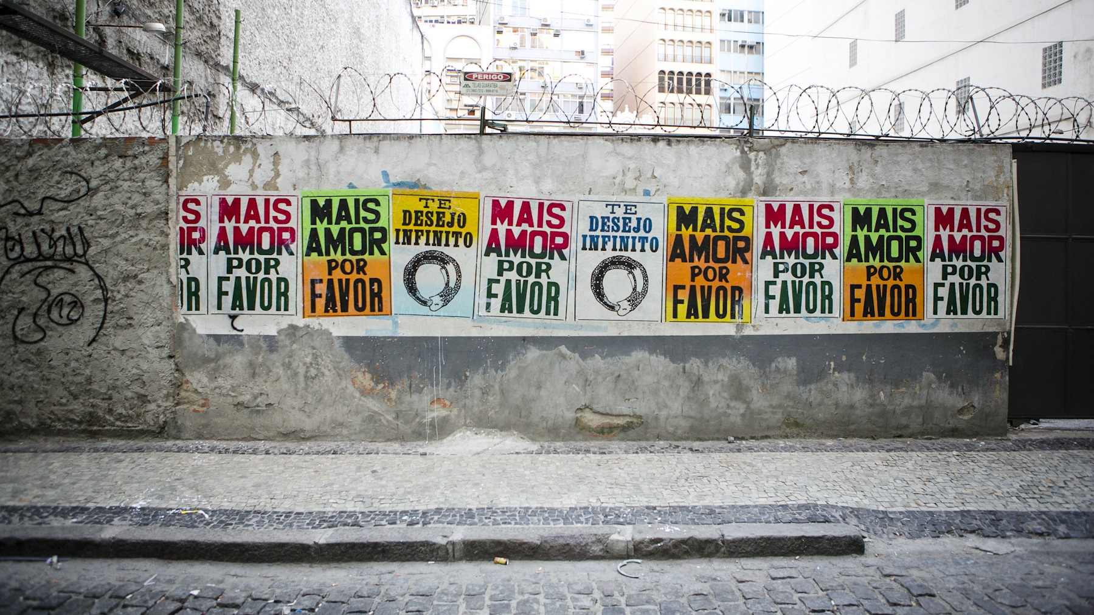
INTERVENÇÃO URBANA DE YGOR MAROTTA/FOTO: RENATO MANGOLIN
MÓDULO 1
Intervenção urbana de Ygor Marotta em rua do Rio de Janeiro (RJ). Fotografia de 2013.
LÍNGUA PORTUGUESA | 7º ANO
3

Slide 4
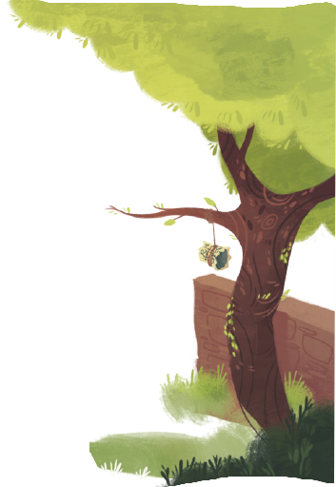
ESTUDO DO TEXTO
Poema contemporâneo
O poema, texto do campo artístico-literário, caracteriza-se pelo uso de uma linguagem subjetiva e figurada, que cria novos sentidos. Por meio do trabalho do poeta com as palavras, o leitor é convidado a se identificar com o que lê e descobrir outros modos de ver, perceber e sentir o mundo.
O poema geralmente é estruturado em versos e estrofes. Cada verso representa uma linha do poema e cada conjunto de versos é chamado de estrofe.
MÓDULO 1
BEATRIZ MAYUMI
O poema é uma composição em versos com forma fixa ou versos livres, que pode ou não apresentar rimas. Também há poemas em prosa, poemas visuais, poemas concretos.
A palavra é a matéria-prima do poeta. Ao escrever um poema, o poeta escolhe as palavras, explorando-as por meio de diferentes recursos que a língua oferece, para criar novos sentidos e despertar diferentes percepções e sensações no leitor.
LÍNGUA PORTUGUESA | 7º ANO
4

Slide 5
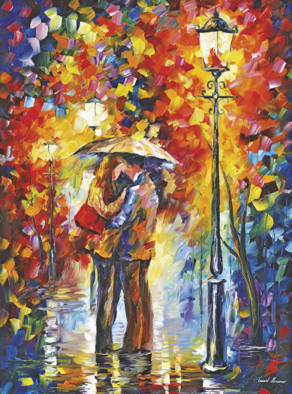
ESTUDO DO TEXTO
Poema e pintura
O amor não é tema somente da literatura, mas também de outras formas de arte. Assim como os poemas, as artes visuais são carregadas de significado e despertam diferentes percepções.
MÓDULO 1
Ao mostrar uma cena do cotidiano, o artista consegue expressar sentidos múltiplos e provocar diferentes compreensões.
COLEÇÃO PARTICULAR/LEONID AFREMOV/AFREMOV.COM
AFREMOV, Leonid. Beijo sob a chuva. 2010. Óleo sobre tela, 75 cm x 100 cm. Coleção particular.
LÍNGUA PORTUGUESA | 7º ANO
5

Slide 6
ESTUDO DA LÍNGUA
Oração e seus termos essenciais
Lembre-se: as frases possuem sentido completo e podem ou não apresentar um verbo. Já as orações são formadas por frases (ou parte de uma frase) que possuem obrigatoriamente uma forma verbal (verbo ou locução verbal).
Os textos, de maneira geral, são organizados em frases, orações e períodos para que o leitor possa atribuir sentidos a eles.
MÓDULO 1
Sujeito é o termo da oração sobre o qual se declara algo e com o qual o verbo geralmente concorda.
Predicado é o termo da oração que declara algo sobre o sujeito.
As partes que compõem o sujeito e o predicado são preenchidas, na oração, por sintagmas nominais e verbais.
Sintagma nominal é a parte da oração que tem um substantivo (ou pronome) como núcleo.
Sintagma verbal é a parte da oração constituída pelo predicado e que tem um verbo ou uma locução verbal como núcleo.
LÍNGUA PORTUGUESA | 7º ANO
6

Slide 7
ESTUDO DOS SENTIDOS
Figuras de linguagem: comparação, antítese, eufemismo e ironia
A comparação é a aproximação de dois termos entre os quais existe alguma relação de semelhança, buscando destacar determinada característica de um deles. O elemento de comparação fica explícito
MÓDULO 1
A antítese consiste no uso de palavras ou expressões de significados opostos.
As palavras e expressões podem ser usadas com sentidos diferentes dos habituais, para construir imagens simbólicas e dar mais expressividade ao que se deseja dizer. Esses recursos linguísticos são chamados de figuras de linguagem.
O eufemismo consiste no emprego de palavras ou expressões que suavizam um sentido ou uma mensagem considerada desagradável ou chocante.
A ironia consiste em afirmar o contrário daquilo que realmente se quer dizer ou questionar determinado comportamento com a intenção de ridicularizar ou criticar.
LÍNGUA PORTUGUESA | 7º ANO
7

Slide 8
ESTUDO DO TEXTO
Romance infantojuvenil
O romance infantojuvenil é um gênero narrativo dirigido a um público específico e suas histórias, que podem ser originais ou adaptações, contêm elementos que buscam atrair leitores dessa faixa etária.
Os temas e conflitos abordados na narrativa costumam gerar uma forte identificação com o leitor e podem ou não ter uma história de amor no centro da trama principal.
Esse gênero pode circular de forma impressa ou digital e ser transformado em filmes, novelas, séries e games.
MÓDULO 1
ERICK GERVASIO
LÍNGUA PORTUGUESA | 7º ANO
8

Slide 9
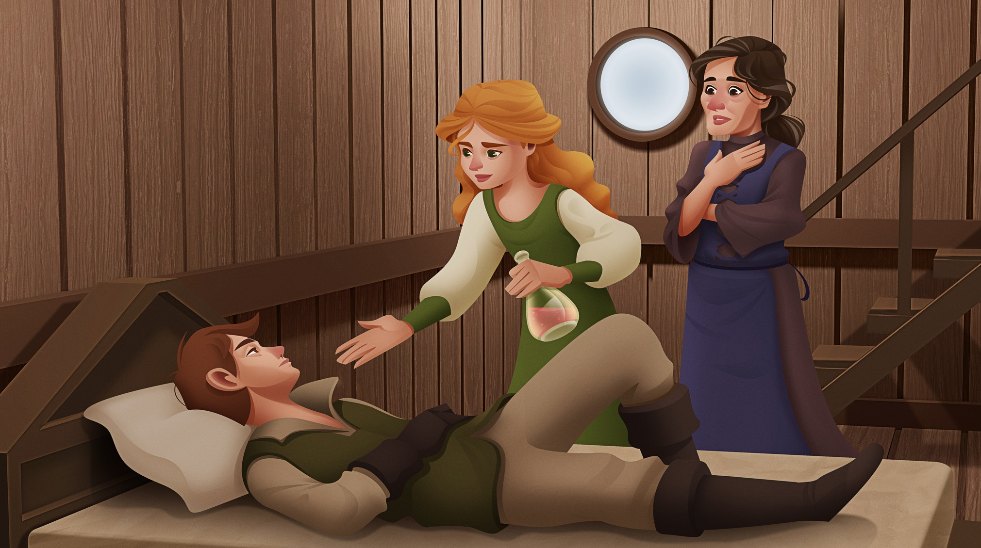
ESTUDO DO TEXTO
Romance infantojuvenil
Nos romances, há várias tramas que se desencadeiam no decorrer da narração da história principal e em torno dos protagonistas.
Essas tramas são compostas de enredo, ambientação e personagens, que vão se construindo ao longo da história.
O tempo e o espaço, em que se cria uma ambientação para os fatos que serão narrados, são elementos fundamentais para a construção do enredo de uma narrativa.
MÓDULO 1
ERICK GERVASIO
Nesses textos, predomina o uso de adjetivos e locuções adjetivas para caracterizar personagens, espaços e ambientes. Pode ser usado o discurso direto nas falas das personagens para dar mais dinamismo e vivacidade à trama.
LÍNGUA PORTUGUESA | 7º ANO
9

Slide 10
ESTUDO DA LÍNGUA
Sujeito
As orações são formadas, geralmente, por dois elementos essenciais: o sujeito e o predicado.
O sujeito é o termo da oração sobre o qual se declara algo e com o qual o verbo geralmente concorda. Além de simples e composto, há outras classificações para o sujeito.
MÓDULO 1
Sujeito simples é aquele em que o sintagma nominal tem apenas um núcleo, que pode ser substantivo ou pronome.
Sujeito composto é aquele em que o sintagma nominal apresenta mais de um núcleo.
Sujeito implícito, elíptico ou oculto é aquele que não está expresso na oração, mas pode ser identificado pela desinência verbal ou pelo contexto.
Sujeito indeterminado é aquele que não está expresso na oração porque não se pode ou não se quer identificá-lo.
LÍNGUA PORTUGUESA | 7º ANO
10

Slide 11
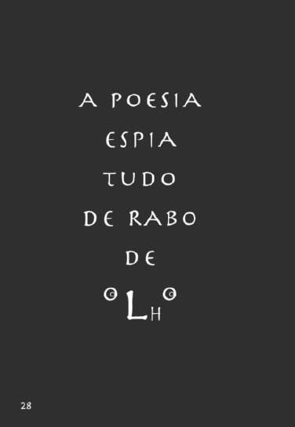
ESTUDO DE ESCRITA E ORALIDADE
Recursos expressivos do poema
Os sentidos dos poemas são construídos não apenas por palavras, mas também por recursos sonoros, como a rimas, por recursos semânticos, como o uso de figuras de linguagem, e por recursos gráfico-espaciais.
MÓDULO 1
Recursos que expressam os aspectos sonoros das palavras também são figuras de
linguagem. A repetição de fonemas vocálicos é denominada assonância. A repetição de
fonemas consonantais é denominada aliteração.
CUNHA, LEO. VENDO POESIA. SÃO PAULO: FTD, 2009. P. 28.
CUNHA, Leo. Vendo poesia. São Paulo: FTD, 2010. p. 28.
LÍNGUA PORTUGUESA | 7º ANO
11

Slide 12
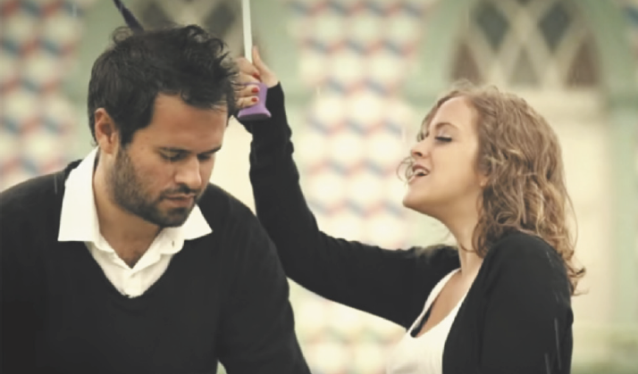
OUTRAS LINGUAGENS
Amor também é saúde
Diferentes autores utilizam os mais diversos recursos para expressar seus sentimentos e abordar a temática do amor. A música e o audiovisual também são utilizados como formas de expressão por artistas.
MÓDULO 1
BIGBONSAI/PESSOA PRODUTORA E SOM LIVRE
Frame do videoclipe da música “Felicidade”, de Marcelo Jeneci e Laura Lavieri, dirigido por Lucas Cirillo. Sairé (PE), 2011.
LÍNGUA PORTUGUESA | 7º ANO
12

